Slide 1
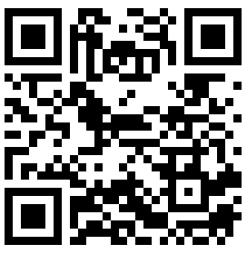
密涅瓦
【密涅瓦計畫】熱烈招生中
以「創新教育」、「大學社會責任」及「永續發展目標SDGs」為主軸，仿照美國密涅瓦大學之移動城市跨域學習計畫，實行以雲林縣為基準的永續零碳學習計畫，學生設計自主跨域課程(9-21學分)，與地方政府組織合作，推動「聯合國2050淨零排放」。
課程內容設計可包含：IOT、淨零永續、3D列印 、資訊系統、零碳生活等為目標。
計畫
報名時間：
110年12月15日-111年1月21日
人數：10-15人
學分：可認抵畢業門檻之跨領域學程
計畫執行時間：110-2學期
(111年2月14日-111年6月18日)
計畫執行基地：雲林虎尾科技大學
活動對象：亞洲大學在學生
報名截止時間：即日起~2022年1月21日
報名網址：https://forms.gle/cpAk32u76VkxtBsJ7
承辦單位：亞洲大學教務處 #6288 #6279
報名QR CODE：

